Slide 1
Η πρωτη φαση του πελοποννησιακου πολεμου
Κιμων μεταλλινοσ α2

Slide 2
Η πρώτη φάση του πολέμου γνωστός ως Αρχιδάμειος Πόλεμος, από το όνομα του βασιλιά της Σπάρτης, Αρχίδαμου Β΄, διήρκεσε από το 431–421 π.Χ.
ΤΑ ΑΙΤΙΑ ΤΟΥ ΠΟΛΕΜΟΥ:
Οι αντίθετες πολίτικες και κοινωνικές απόψεις της Αθήνα και της Σπαρτής είναι ένα από τα ποιο βασικά αίτια που προκάλεσαν τον πόλεμο
Η ραγδαία ανάπτυξη της Αθηναϊκής ηγεμονίας, προκάλεσαν ανησυχία στους σπαρτιάτες οι οποίοι πίστευαν πως ήταν απειλή
Η επεκτεινόμενη θέληση της Αθήνας να ελέγχει το Αιγαίο πέλαγος δημιούργησε αντιδράσεις στις πόλεις των σπαρτιατών που ευνοούνταν από το πέλαγος
Οι προσπάθειες της Αθήνας να ενισχύσει τη θέση της στη Δυτική Ελλάδα και την Ιταλία μέσω συμμαχιών και αποστολών προκάλεσαν τριβές με τη Σπάρτη.
Η σύγκρουση μεταξύ της Κέρκυρας και της Κορίνθου αποτέλεσε έναν από τους καταλυτικούς παράγοντες.
Η Σπάρτη ,υποστηριζόμενη από τους συμμάχους της, θεωρούσε πως η Αθήνα ξεπέρασε τα όρια της ειρήνης και ότι απειλούσε την πολιτεία της
Γι' αυτόν τον λόγο έγινε μια συνέλευση στην Σπάρτη στην οποία αποφασίστηκε να κηρυχθεί πόλεμος εναντίον της Αθήνας.

Slide 3
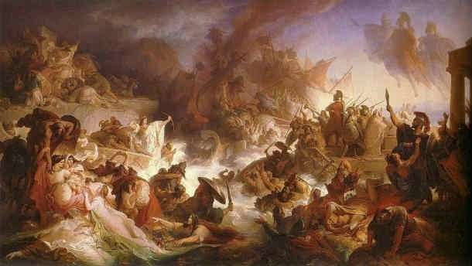
Οι Σπαρτιάτες με την εντολή του Αρχιδάμου έκαναν συνέχεις επιθέσεις στην αττική, καταστρέφοντας μεγάλες εκτάσεις γεωργικών τόπων με σκοπό να προκαλέσουν τους Αθηναίους να πολεμήσουν σε ανοικτό χώρο.
Οι Αθηναίο υπό τον στρατηγό Περικλή επέλεξαν να μην απαντήσουν στην επίθεση των Σπαρτιατών και έμειναν πίσω από τα ισχυρά τείχη που κάλυπταν την πόλη
Οι επαναλαμβανόμενες επιδρομές δημιούργησαν σοβαρά οικονομικά και κοινωνικά προβλήματα στην Αττική ύπαιθρο, ενώ η συνεχής ένταση δοκίμασε τις αντοχές του πληθυσμού.

Slide 4
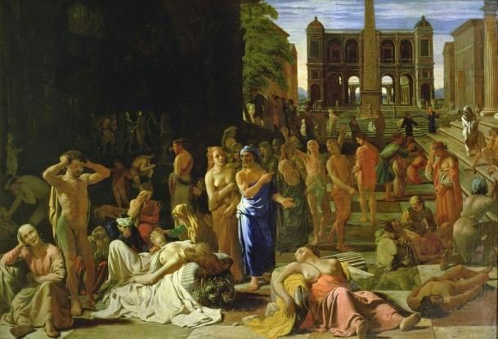
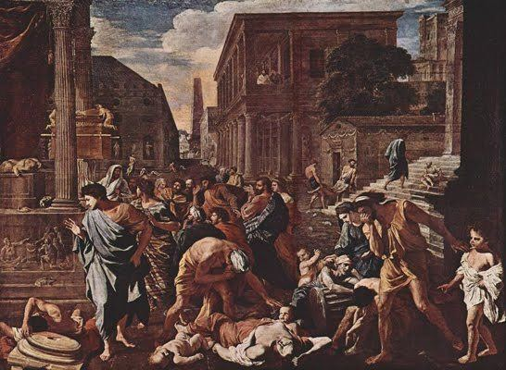
Ο ΛΟΙΜΟΣ
Η συγκέντρωση μεγάλου αριθμού των κάτοικων από την ύπαιθρο μέσα στα τείχη δημιούργησε ανθυγιεινής συνθήκες με αποτέλεσμα να προκαλέσει επιδημία η οποία κόστισε την ζωή πολλών ανθρώπων, αναμεσά τους και ο στρατηγός των Αθηναίων Περικλής. Ο θάνατος του αρχηγού των Αθηναίων αποδυνάμωσε σημαντικά την στρατιωτική ισχύ και την κοινωνική κατάσταση της Αθήνας με αποτέλεσμα να μην υπάρχει κάποιος να καθοδηγήσει την κοινωνία που αυτό οδήγησε σε εσωτερικές διαμάχες για το ποιος θα πάρει την διοίκηση.

Slide 5
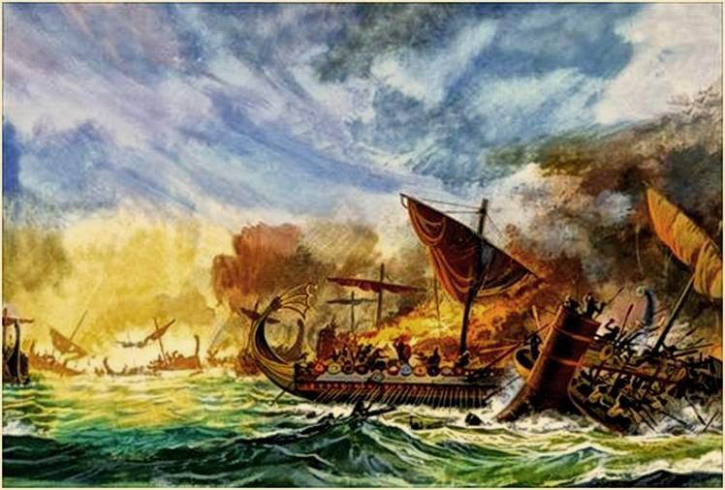
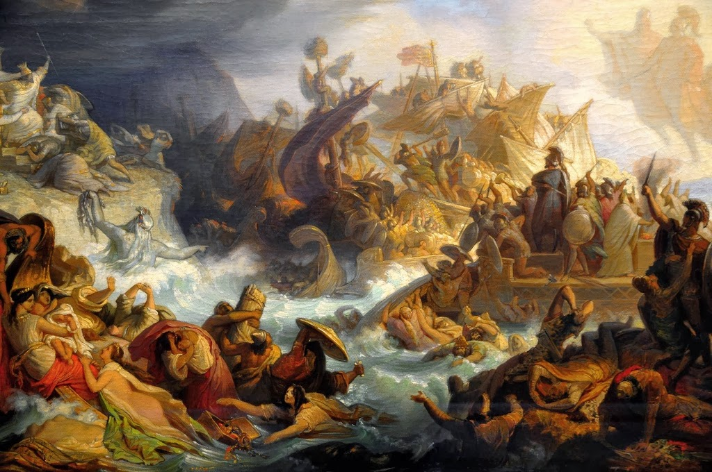
ΟΙ ΝΑΥΤΙΚΕΣ ΕΠΙΧΕΙΡΗΣΕΙΣ ΤΗΣ ΑΘΗΝΑΣ
Η Αθήνα εκμεταλλεύτηκε την δύναμη του στόλου της και έκανε διάφορες επιθέσεις σε εδάφη της Σπαρτής
Οι σημαντικότερες επιχειρήσεις ήταν:
Η μάχη στη Σφακτηρία οπού νίκησαν και αιχμαλώτισαν Σπαρτιάτες οπλίτες. Αυτή η νίκη αποδείχθηκε σημαντική για τους Αθηναίους και ενίσχυσε το ηθικό τους
Η μάχη της Αλικαρνασσού στην οποία η Αθηνά αντιμετώπισε τους συμμάχους της Σπάρτης στο Αιγαίο πέλαγος. Αυτή η μάχη βρίσκεται σε ένα κρίσιμο μέρος του πολέμου λίγο πριν την λήξη του.
Η επιδρομή στην Κύπρο ήταν μια μεγάλη εκστρατεία τον Αθηναίων προσπαθώντας να προστατεύσουν τις ναυτικές τους βάσεις και να αποτρέψουν την κυρίαρχη της Σπάρτης.

Slide 6
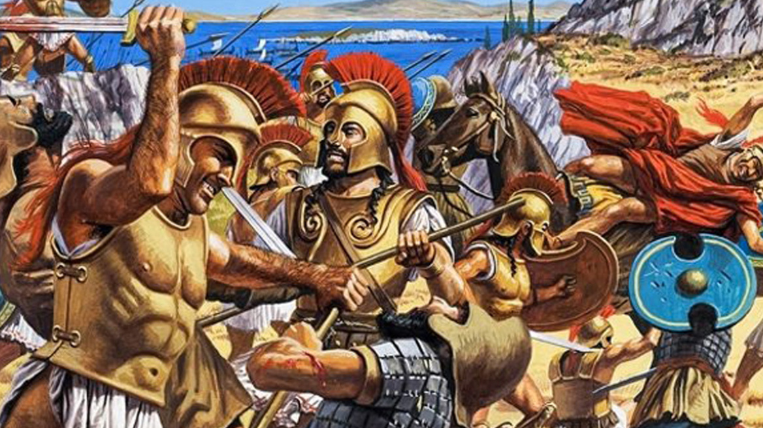
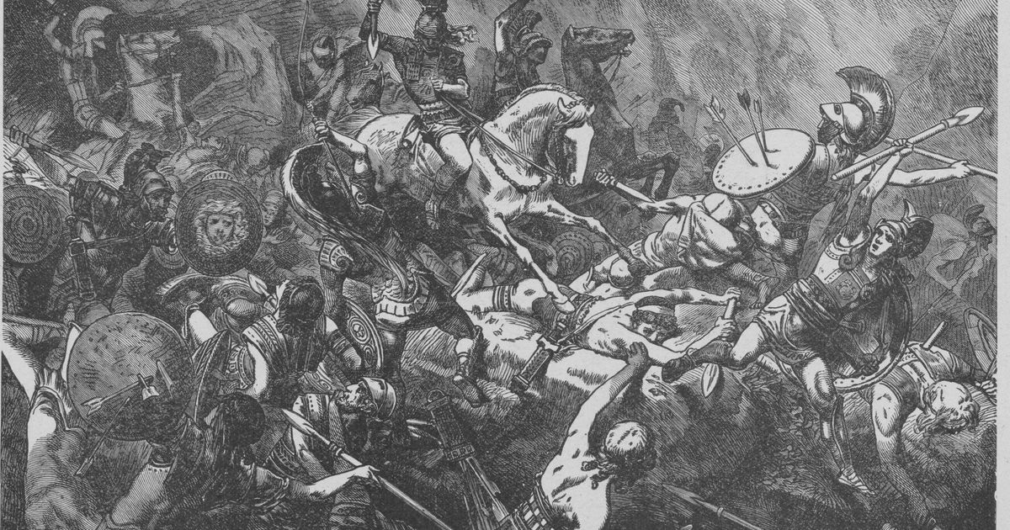
ΟΙ ΜΑΧΕΣ ΣΤΗΝ ΞΗΡΑ
Κατά την διάρκεια του πολέμου υπήρξαν διάφορες συγκρούεις αναμεσά στις δυο παρατάξεις οι οποίες έλαβαν χωρά στην δυτική Ελλάδα αλλά και στην Βοιωτία.
Σημαντικότερες είναι:
Η μάχη των Δειλιών στην οποία οι Αθηναίοι στην προσπάθεια τους να αντιμετωπίσουν τους συμμάχους της Σπάρτης ηττήθηκαν αν και κατάφεραν να συγκρατήσουν ένα μεγάλο αριθμό των στρατευμάτων τους. Αυτή η ήττα ήταν αρκετά σημαντική για τους Σπαρτιάτες επειδή ανάγκασαν τους Αθηναίους να υποχωρήσουν.
Η μάχη της Δύμης συνέβη στα πρώτα χρονιά του πολέμου. Οι Αθηναίοι μαζί με τους συμμάχους τους έκαναν επίθεση σε παραλιακές περιοχές στην Δυτική Ελλάδα για να ενισχύσουν την ναυτική τους δύναμη.
Η μάχη του Κορινθιακού κόλπου ήταν η προσπάθεια των Πελοποννήσιων να κλείσουν τις ναυτικές γραμμές των Αθηναίων προς τον κόλπο. Οι Αθηναίοι επιχείρησαν να τους αποτρέψουν αυτήν τη κίνηση αλλά τελικοί νικητές ήταν οι Πελοποννήσιοι.

Slide 7
ΣΥΝΑΨΗ ΕΙΡΗΝΗΣ ΤΟΥ ΝΙΚΙΑ
Οι συνεχείς απώλειες και η κόπωση οδήγησαν σε ανακωχή, γνωστή ως Ειρήνη του Νικία, που στόχευε να διαρκέσει 50 χρόνια. Ωστόσο, η ανακωχή αποδείχθηκε προσωρινή, καθώς οι εχθροπραξίες αναζωπυρώθηκαν σύντομα.
Η Ειρήνη του Νικία δεν ικανοποίησε πλήρως καμία από τις δύο πλευρές και ήταν περισσότερο μια εύθραυστη εκεχειρία παρά μια μόνιμη λύση.

Slide 8
Η πρώτη φάση του πολέμου ανέδειξε τη στρατηγική αντιπαράθεση μεταξύ των δύο μεγάλων δυνάμεων της εποχής, ενώ οι κοινωνικές και πολιτικές συνέπειες, ιδιαίτερα για την Αθήνα, ήταν καταλυτικές. Επιπλέον, ανέδειξε την ένταση μεταξύ της χερσαίας και ναυτικής ισχύος, που θα συνέχιζε να καθορίζει τις επόμενες φάσεις του πολέμου.
fin
Πηγές:
https://www.worldhistory.org/trans/el/1-342/u/
https://el.wikipedia.org/wiki/%CE%A0%CE%B5%CE%BB%CE%BF%CF%80%CE%BF%CE%BD%CE%BD%CE%B7%CF%83%CE%B9%CE%B1%CE%BA%CF%8C%CF%82_%CE%A0%CF%8C%CE%BB%CE%B5%CE%BC%CE%BF%CF%82
https://www.greek-language.gr/digitalResources/ancient_greek/history/arxaiotita/page_029.html

